Slide 1
Segmentação de Imagens

Slide 2
Definição
Segmentação é o processo que divide uma imagem em regiões distintas, cada uma com pixels com atributos similares
Particiona os pixels de uma imagem em grupos, geralmente relacionados a objetos em uma imagem.
É uma tarefa básica no processo de análise de imagens
O sucesso da análise da imagem depende fortemente do resultado da etapa de segmentação

Slide 3
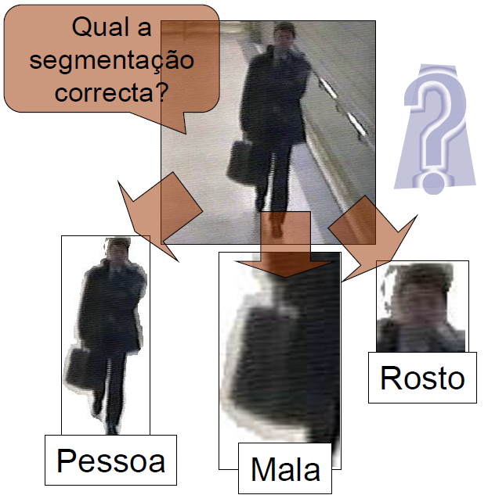
Definição
O resultado de uma segmentação apenas é "correto" dado um determinado contexto
Subjetividade
Difícil implementação computacional.
Dificuldades na avaliação do desempenho.

Slide 4
Definição
Os algoritmos de segmentação são geralmente baseados na busca pelas
Descontinuidades dos níveis de cinza
Exemplo: bordas
Similaridades dos níveis de cinza
Exemplo: regiões

Slide 5
Definição
Tipos de segmentação
Limiarização
Limiar local, limiar global, múltiplos limiares
Bordas
Detecção básica de bordas (Roberts, Prewitt, Sobel)
Transformada de Hough
Método de Marr-Hildreth,
Método de Canny
Regiões
Crescimento de regiões
Split-merge
Watershed

Slide 6
Limiarização ou Thresholding

Slide 7
Limiarização ou Thresholding
É uma técnica simples de segmentação
É um método global
Limiar único
Transforma a imagem em uma imagem binária (2 níveis de cinza)
Limiares múltiplos
Transforma a imagem em uma imagem com 2 ou mais níveis de cinza

Slide 8
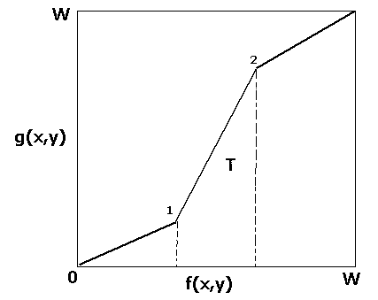
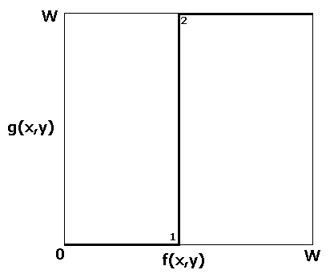
Limiar único
Segmenta a imagem em duas regiões:
Uma com valores menores que o limiar (rotulada com 0) e outra com valores maiores que o limiar (rotulada com 1)
Threshold [f₁(x,y)=f₂(x,y)]
Fazendo:
k₁ = 0 f₁(x,y) = f₂(x,y) k₃.f(x,y) = W
g(x,y) =

Slide 9
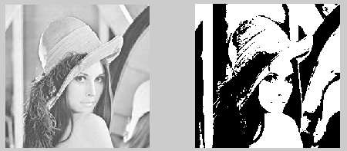
Limiar único
Exemplo

Slide 10
Limiar múltiplos
Segmenta a imagem em duas regiões:
Dois ou mais limiares podem produzir mais do que duas regiões
Intervalos de níveis de cinza correspondentes a uma região são separados por limiares;

Slide 11
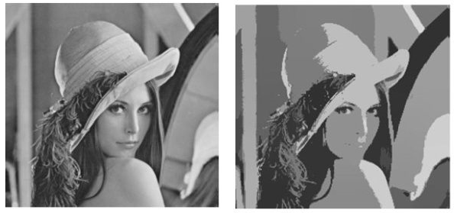
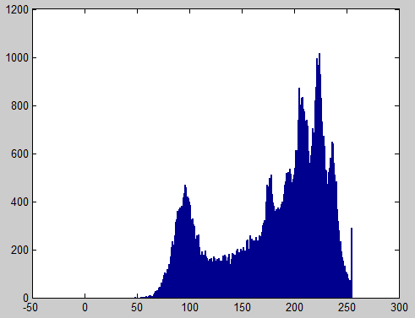
Limiar múltiplos
Exemplo

Slide 12
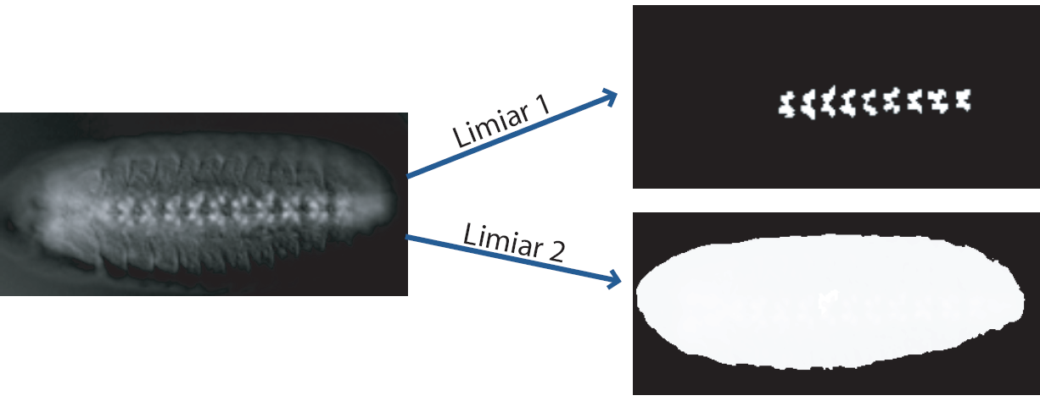
Escolhendo o Limiar
Como escolher o limiar (ou os limiares) adequado para separar o objeto (ou os objetos) do background?
Não é fácil achar um número mágico T ideal para o limiar!

Slide 13
Escolhendo o Limiar
O resultado é muito sensível às variações de T
Bom para uma situação
Mau para todas as outras
O sistema tem que ser robusto! Como escolher o limiar T?
Histogramas
Outras técnicas

Slide 14
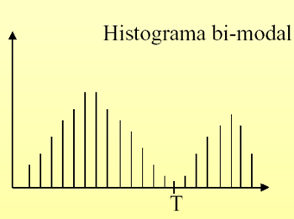
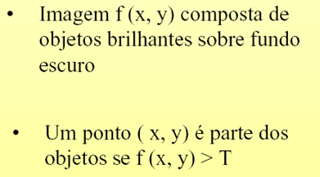
Escolhendo o Limiar
Assume-se que o histograma de imagem é multimodal
Cada região corresponde a uma moda do histograma

Slide 15
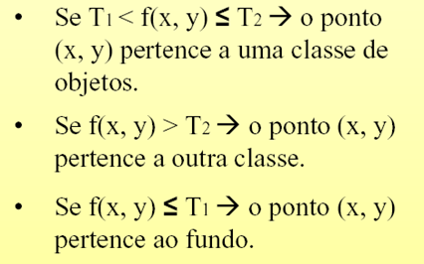
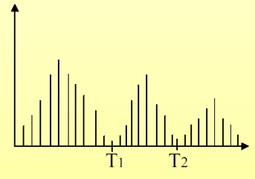
Escolhendo o Limiar
Dificuldade
Estabelecer múltiplos T que efetivamente isolem regiões de interesse
Histograma multimodal

Slide 16
Escolhendo o Limiar
A limiarização dever ser capaz de encontrar o limiar que melhor separa os picos
Inspeção visual
O usuário escolhe o limiar baseando-se na inspeção visual do histograma
Tentativa e erro
Aplicado a processos interativos. O usuário testa diferentes níveis até produzir um resultado satisfatório para o observador
Obtenção automática do limiar
Análise do formato do histograma

Slide 17
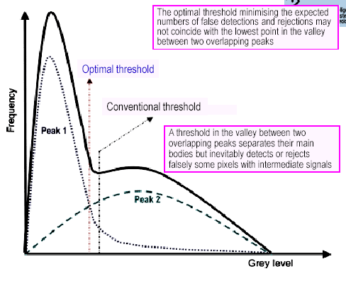
Limiarização – técnicas para obter o limiar
Obtenção automática do limiar

Slide 18
Limiarização – técnicas para obter o limiar único
Limiar global adaptativo
Obtido por refinamentos sucessivos da estimativa da posição de um pico
Premissas básicas:
Cada pico coincide com a média de níveis de cinza de todos os pixels relacionados com este pico; (pico representa a região)
A probabilidade do pixel pertencer a uma região i é inversamente proporcional à diferença absoluta entre os valores do pixel e do pico que representa a região i; (pixels são atribuídos às regiões representadas pelo pico mais próximo)
Cada nível de cinza da imagem é associado a um pico de acordo com o limiar definido como sendo a metade da distância entre dois picos. (limiar definido no meio de dois picos)

Slide 19
Limiarização – técnicas para obter o limiar único
Limiarização global adaptativa
1) Selecionar uma estimativa inicial para o limiar T
Deve ser um ponto entre os valores de intensidade mínimo e máximo (a intensidade média, por exemplo)
2) Segmentar a imagem usando T. Isto produzirá dois grupos de pixels
G1 ≤ T
G2 > T

Slide 20
Limiarização – técnicas para obter o limiar único
Limiarização global adaptativa
3) Computar a média das intensidades dos pixels em cada região
µ₁(G₁) e µ₂(G₂)
4) Computar o novo valor de T
T = (µ₁ + µ₁) / 2
5) Repetir os passos de 2 a 4 até que a diferença entre dois valores sucessivos de T seja menor ou igual a ΔT

Slide 21
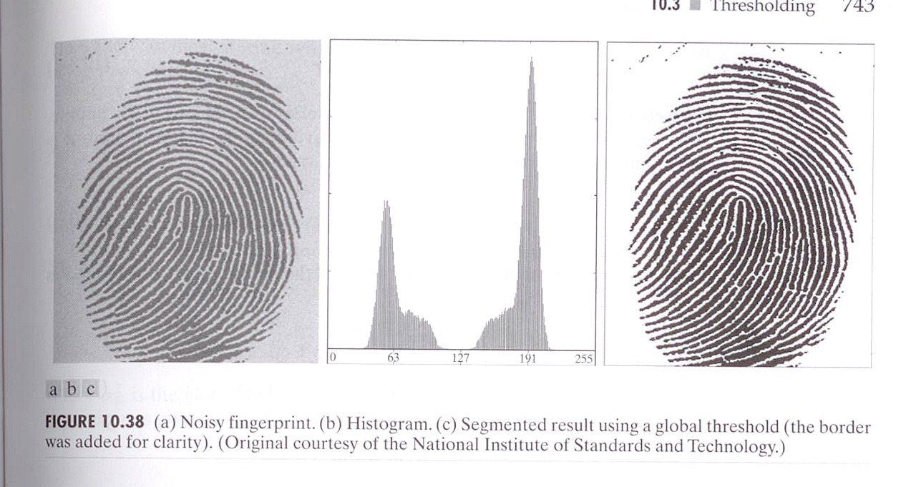
Limiarização – técnicas para obter o limiar único
Limiarização global adaptativa - Exemplo
T inicial = média dos pixels da imagem
T resultante = 125,4 após 3 iterações
ΔT = 0

Slide 22
Thresholding Global Ótimo
Obtenção automática do limiar
A limiarização pode ser vista como um problema de decisão estatística cujo objetivo é minimizar o erro médio ocorrido na atribuição de pixels a uma ou mais classes;

Slide 23
Thresholding Global Ótimo
O método de Otsu (1979)
Ideia
maximizar a variância entre as classes (grupos)
minimizar a variância interna das classes (grupos)
Premissa
As intensidades de pixels de uma mesma classe devem ser similares
As intensidades de pixels de classes diferentes devem ser diferentes
O método se baseia inteiramente em cálculos realizados no histograma de uma imagem

Slide 24

Média e variância
Qual a intensidade média da imagem?
Qual a variância das intensidades da imagem?
Variância é uma medida do contraste de uma imagem

Slide 25

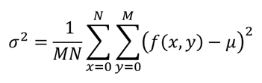
Média e variância
É possível obter essas informações a partir do histograma da imagem?
Média
Variância

Slide 26
Média e variância
Qual a média das intensidades a partir deste histograma?
Soma dos valores dos pixels:
5x0 + 9x1 + 6x2 +...+ 7x11 = 188
Total de Pixels:
5 + 9 + 6 + 4 + ... + 11 = 49
Média = 3.83

Slide 27
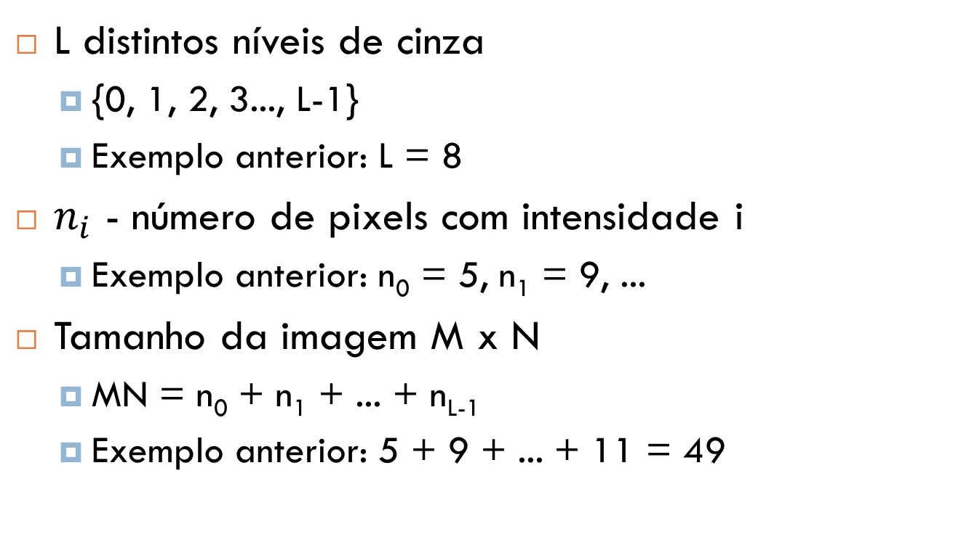
Definições
L distintos níveis de cinza
{0, 1, 2, 3..., L-1}
Exemplo anterior: L = 8
$n_{i}$ - número de pixels com intensidade i
Exemplo anterior: n₀ = 5, n₁ = 9, ...
Tamanho da imagem M x N
MN = n₀ + n₁ + ... + n_{L-1}
Exemplo anterior: 5 + 9 + ... + 11 = 49

Slide 28
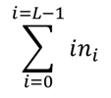
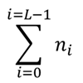
Média a partir do histograma
Qual a média das intensidades a partir deste histograma?
Soma dos valores dos pixels:
5x0 + 9x1 + 6x2 +...+ 7x11 = 188
Total de Pixels:
5 + 9 + 6 + 4 + ... + 11 = 49
Média = 3.83

Slide 29
Média a partir do histograma
Qual a média das intensidades a partir do histograma NORMALIZADO?
Temos agora uma distribuição de probabilidades
0 | 1 | 2 | 3 | 4 | 5 | 6 | 7
0.10 | 0.18 | 0.12 | 0.08 | 0.00 | 0.12 | 0.16 | 0.22

Slide 30

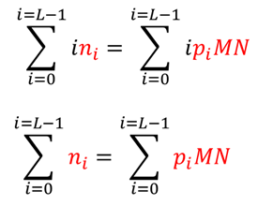
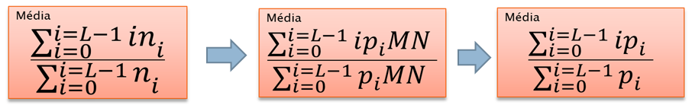
Média a partir do histograma
Qual a média das intensidades a partir do histograma NORMALIZADO?
MN é uma constante, que sai do somatório e, neste caso é eliminada

Slide 31
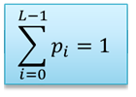
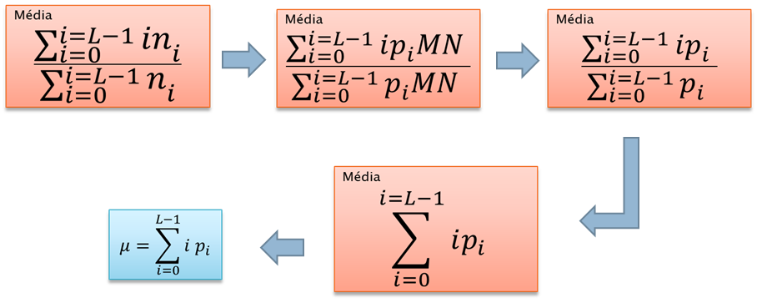
Média a partir do histograma
Lembrando que a soma de todas as probabilidades é igual a 1

Slide 32
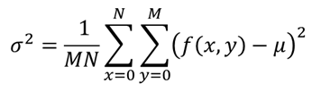
Variância a partir do histograma
Como calcular a variância?

Slide 33
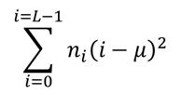

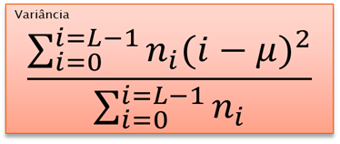
Variância a partir do histograma
Como calcular a variância?
Soma dos pixels menos a média
5*(0-µ)² + 9*(1-µ)² + ... + 11*(7-µ)²
Total de pixels (MN)
5 + 9 + 6 + 4 + ... + 11 = 49

Slide 34
Variância a partir do histograma
E se for um histograma NORMALIZADO?
Temos agora uma distribuição de probabilidades
0 | 1 | 2 | 3 | 4 | 5 | 6 | 7
0.10 | 0.18 | 0.12 | 0.08 | 0.00 | 0.12 | 0.16 | 0.22

Slide 35
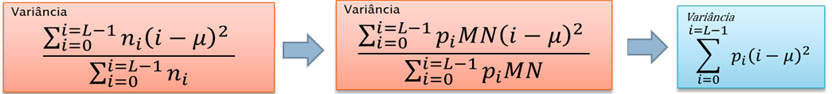
Variância a partir do histograma
Qual a variância de um histograma NORMALIZADO?
MN é uma constante, que sai do somatório e, neste caso é eliminada

Slide 36
Limiar e Classes
Suponha que selecionemos um limiar k
0 < k < L-1
Separar em duas classes C₁ e C₂
C₁: pixels entre [0,k]
C₂: pixels entre [k+1,L-1]

Slide 37
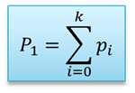
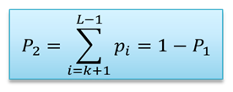
Probabilidade
Limiar k
0 < k < L-1
Qual a probabilidade P₁ de um pixel pertencer a classe C₁
C₁: pixels em [0,k]
Qual a probabilidade P₂ de um pixel pertencer a classe C₂
C₂: pixels em [k+1,L-1]

Slide 38
Média da região
Limiar k
0 < k < L-1
Qual a média da intensidade m₁ dos pixels que pertencem a classe C₁
C₁: pixels em [0,k]
Soma dos valores dos pixels:
5x0 + 9x1 + 6x2 + 4x3 = 33
Total de Pixels:
5 + 9 + 6 + 4 = 24
Média
1.375

Slide 39
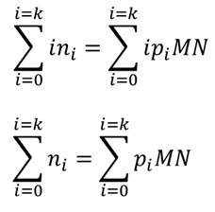
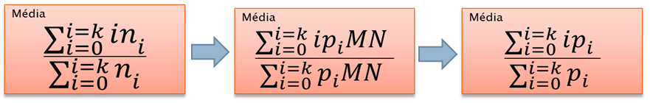
Média da região
Qual a média da região C₁?
C₁: pixels em [0,k]
MN é uma constante, que sai do somatório e, neste caso é eliminada

Slide 40

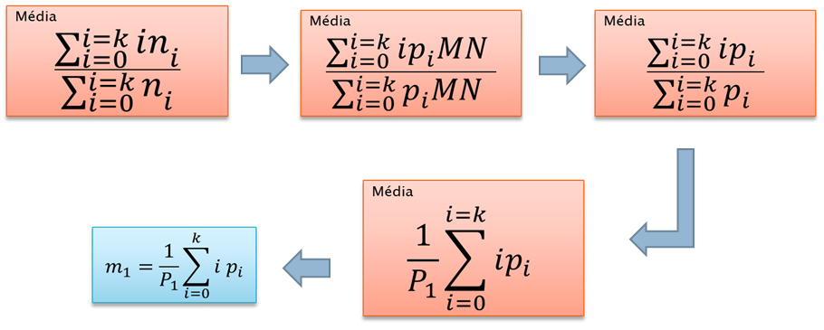
Média da região
Lembrando que

Slide 41


Média da região
Limiar k
0 < k < L-1
Qual a média da intensidade m₁ dos pixels que pertencem a classe C₁
C₁: pixels em [0,k]
Qual a média da intensidade m₂ dos pixels que pertencem a classe C₂
C₂: pixels em [k+1,L-1]

Slide 42
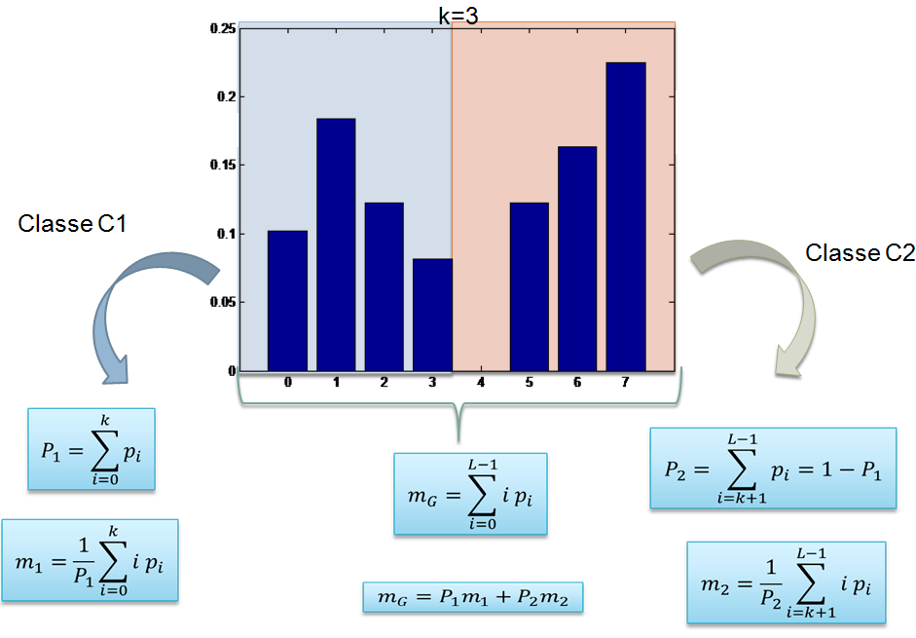
Limiar e média da região

Slide 43
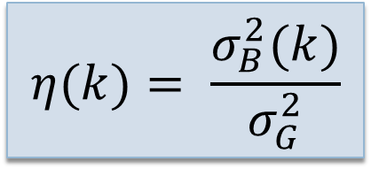
Otsu
A fim de avaliar a "qualidade" do limiar no nível k, usamos a métrica normalizada adimensional
Variância Global: σ²_{G} (constante)
Variância entre classes: σ²_{B} (k) (depende de k)
$$η(k)= \frac{σ_{B}^{2}(k)}{σ_{G}^{2}}$$

Slide 44

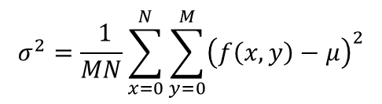








Variância “global” e “entre classes”
Variância global
Variância entre classes
$$σ_{G}^{2}$$
Fórmula
geral
$$σ^{2}=\frac{ 1}{MN}\sum_{x=0}^{N}{\sum_{y=0}^{M}{{\left.\left(f\left(x,y\right)\right.−μ\right)}^{2}}}$$
$$σ^{2}=\sum_{i=0}^{i=L−1}{p_{i}{\left(i−μ\right)}^{2} }$$
$$σ_{G}^{2}=\sum_{i=0}^{i=L−1}{p_{i}{\left(i−m_{g}\right)}^{2} }$$
$$σ_{B}^{2}$$
$$σ_{B}^{2}=P_{1}{\left(m_{1}−m_{g}\right)}^{2}+P_{2}{\left(m_{2}−m_{g}\right)}^{2}$$
Média acumulada
$$=\frac{{\left(m_{g}P_{1} −m\right)}^{2}}{P_{1}(1−P_{1})}$$
$$m\left(k\right)= \sum_{i=0}^{k}{ip_{i}}$$
$$σ_{B}^{2}=P_{1}P_{2}{\left(m_{1}−m_{2}\right)}^{2}$$
Quanto maior a distância entre $m_{1}$ e $m_{2}$, maior será o valor da variância entre classes $σ_{B}^{2}$

Slide 45
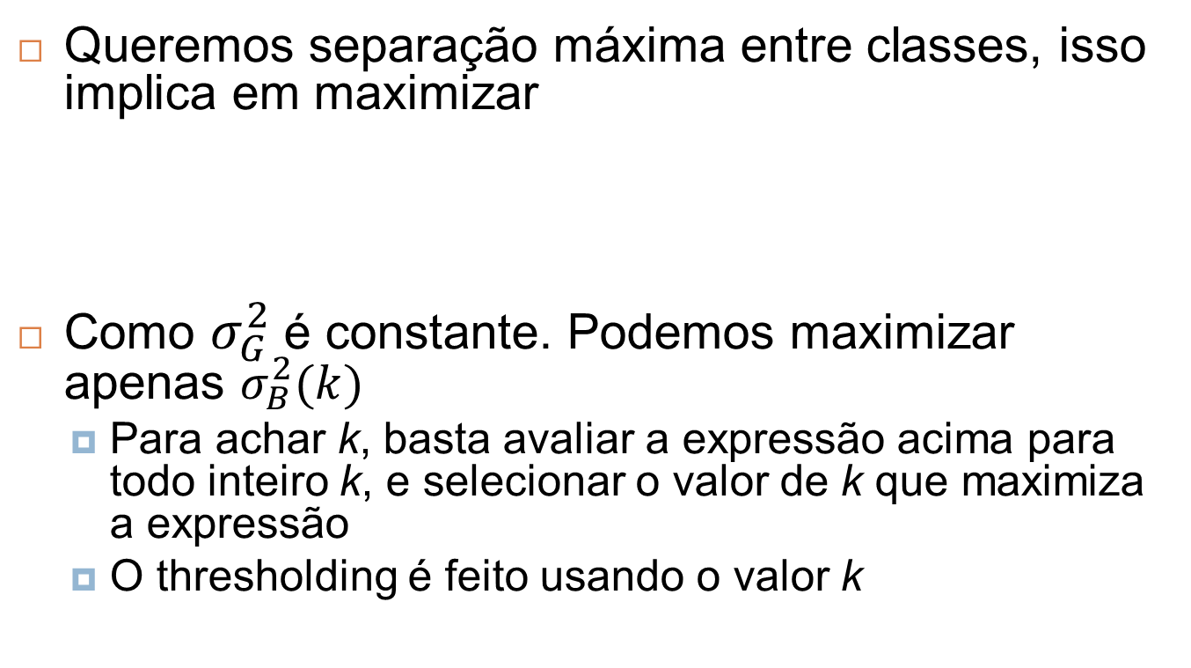

Otsu - Thresholding Global Ótimo
Queremos separação máxima entre classes, isso implica em maximizar
Como $σ_{G}^{2}$ é constante. Podemos maximizar apenas $σ_{B}^{2}(k)$
Para achar k, basta avaliar a expressão acima para todo inteiro k, e selecionar o valor de k que maximiza a expressão
O thresholding é feito usando o valor k
$$η(k)= \frac{σ_{B}^{2}(k)}{σ_{G}^{2}}$$

Slide 46
Algoritmo de Otsu
Passos
Calcular o histograma normalizado da imagem de entrada (pi), i=1,2,3,…L-1
Calcular P1(k) e P2(k), k = 0,1,2 …L-1
Calcular µ₁ e µ₂, k =0,1,2,…L-1
Calcular µ_{G}
Calcular a variância entre classes , k = 0,1,2,…L-1
Obter o limiar Otsu k (se o k não for único, calcular a média dos candidatos)
Calcular a variância geral ( )
Avaliar a separabilidade obtida com a limiarização

Slide 47
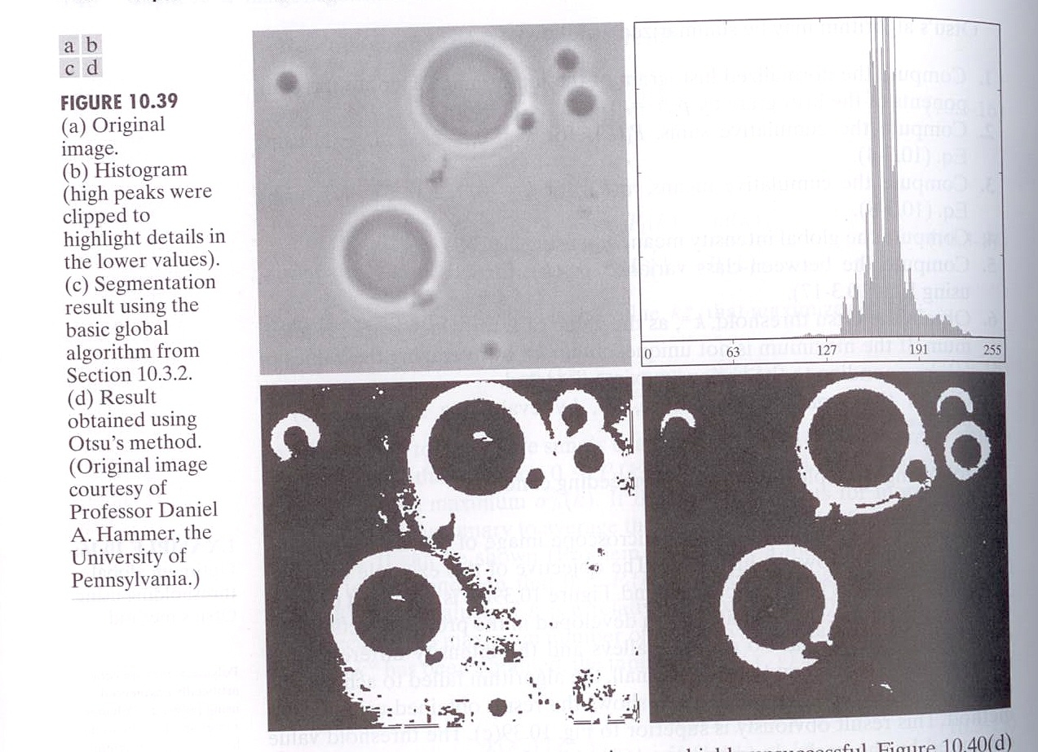
Exemplo
T obtido pelo método adaptativo básico=169 T obtido pelo Otsu =181 ; η =0.467

Slide 48
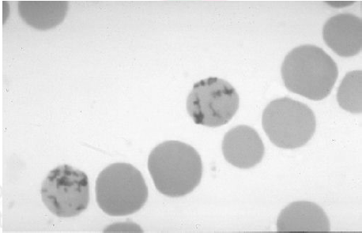
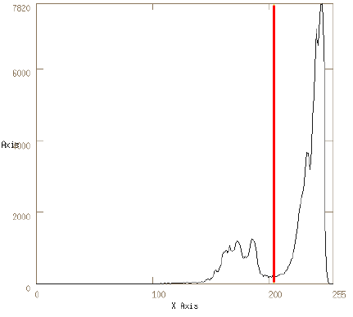

Exemplo
Slide adaptado do grupo IMAGO - UFPR

Slide 49
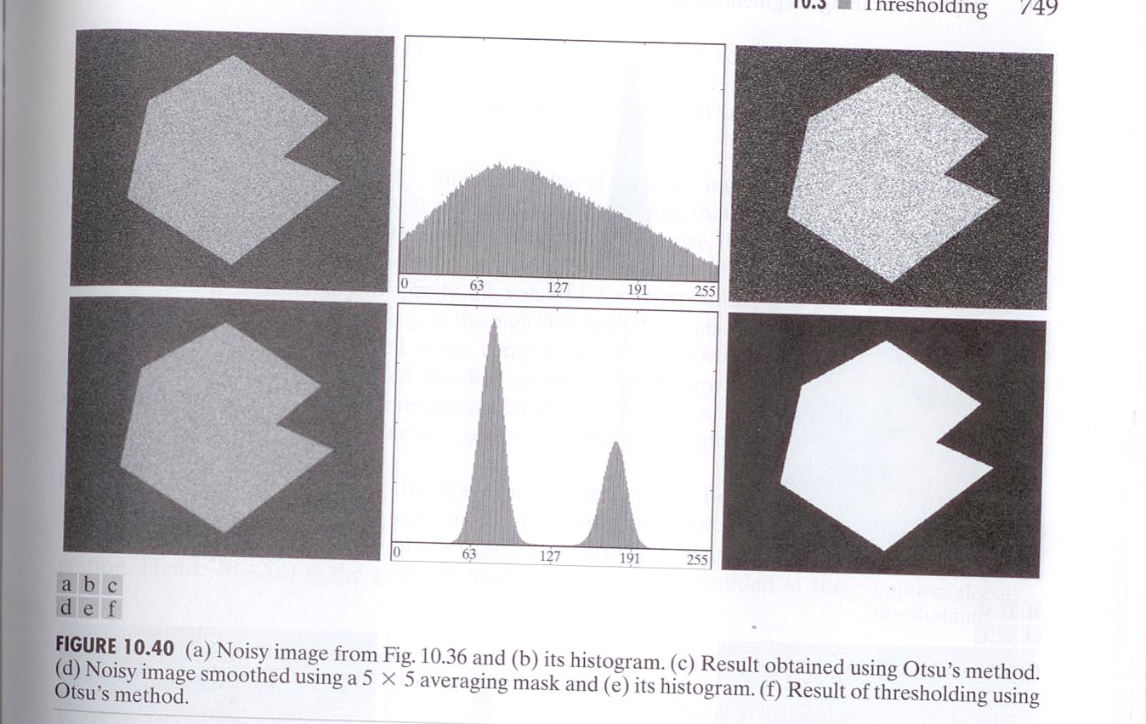
Melhorando o Thresholding Global
Ruído pode tornar a limiarização um problema insolúvel
Suavizar a imagem antes de executar o thresholding.

Slide 50
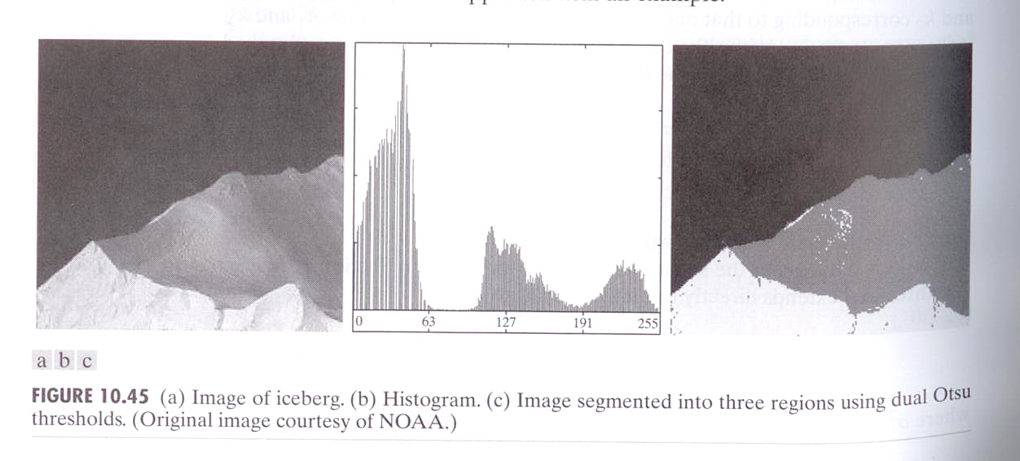
Multiplos Thresholds
O método de Otsu pode ser estendido para múltiplos thresholds
O resultado começa a perder o significado à medida que aumenta o número de classes

Slide 51
Múltiplos Thresholds
Na prática, a limiarização global múltipla é usada quando se acredita que problema possa ser resolvido com 2 limiares
Em geral, problemas que requerem mais de 2 limiares são resolvidos usando mais informações além da intensidade do pixel ou outros métodos de segmentação mais apropriados

Slide 52
Thresholding Variável
Problema
Ruído ou iluminação não uniforme podem comprometer o desempenho dos algoritmos de limiarização
A suavização pode melhorar os resultados, mas frequentemente não é efetivo
Solução → thresholding variável
Particionamento da imagem
Uso de propriedades locais da imagem

Slide 53
Thresholding Variável
Particionamento da imagem
É utilizada para compensar problemas na iluminação ou na reflectância
Subdivide a imagem em retângulos que não se sobrepõem
Otsu é aplicado a cada retângulo
Os retângulos devem ser pequenos o suficiente para que a iluminação em cada um seja aproximadamente uniforme

Slide 54
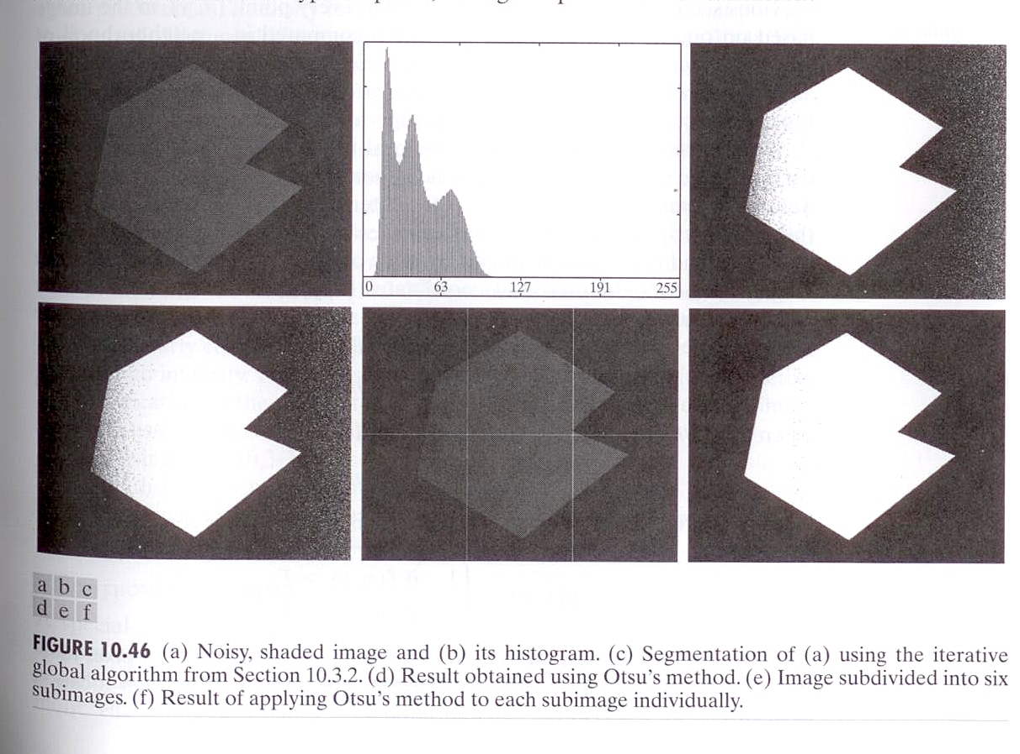
Thresholding Variável
Particionamento da imagem

Slide 55
Thresholding Variável
Particionamento da imagem
Subdivisão de imagem funciona bem nos casos em que os objetos de interesse e o fundo ocupam regiões de tamanhos aproximadamente iguais
Quando isto não acontece, o método falha porque uma subdivisão pode conter apenas objeto ou apenas fundo

Slide 56
Thresholding Variável
Uso de propriedades locais
Para cada pixel (x,y) e uma vizinhança S_{xy}, calcula a media m_{xy} e o desvio padrão σ_{xy}
Threshold
T_{xy} = a.σ_{xy} + b.m_{xy}
ou
T_{xy} = a.σ_{xy} + b.G_{xy}
A imagem segmentada é obtida como

Slide 57
Thresholding Variável
Uso de propriedades locais
Podemos usar predicados baseados nos parâmetros calculados na vizinhança de (x,y)

Slide 58
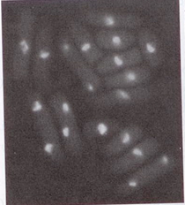
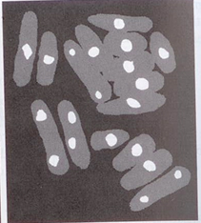
Thresholding Variável
Uso de propriedades locais
Imagem de levedura
(possui 3 regioes)
Imgem segmentada usando
Otsu com 2 limiares.

Slide 59
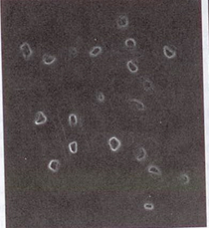
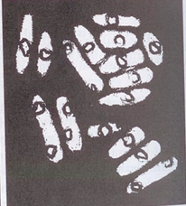
Thresholding Variável
Uso de propriedades locais
Calcula o desvio padrão para cada pixel (x,y) numa vizinhança 3x3.
Imagem que mostra o resultado do desvio padrão local. As fronteiras das células são visiveis.
Resultado da segmentação local usando média geral em vez de média local
a = 30 e b = 1,5.

Slide 60
Intensidade média de movimento (moving average)
Técnica útil em processamento de texto
A media é obtida ao longo do scan line da imagem
Seja z_{k+1} a intensidade de um ponto encontrado na sequência do scanning no passo k+1. A intensidade média (moving average) neste ponto é obtida por

Slide 61
Intensidade média de movimento (moving average)
Observações
O valor m(1) não é correto
É como se a imagem tivesse n-1 zeros para preencher os pixels de borda
O algoritmo é inicializado apenas 1 vez
Não reinicializar a cada linha!
Transformação pontual
T_{xy} = b.m_{xy}, b > 0, em que m_{xy} é a moving average no ponto (x,y)

Slide 62
Intensidade média de movimento (moving average)
Observações
Valor mágico para n
5 vezes a largura da letra
O método funciona bem em aplicações em que os objetos de interesse são pequeno (ou finos) com respeito ao tamanho da imagem

Slide 63
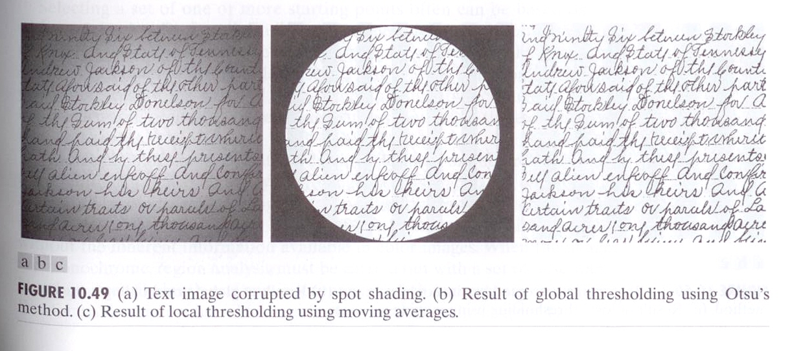
Intensidade média de movimento (moving average)
Exemplo
n = 20
b = 0.5

Slide 64

Intensidade média de movimento (moving average)
Exemplo
n = 20
b = 0.5

Slide 65
Detecção de Descontinuidades

Slide 66

Detecção de Descontinuidades
Segmentação de pontos isolados
Ponto isolado = Ponto que se destaca dos demais
Feita através do uso de um filtro passa altas e um limiar de aceitação
|R| > T

Slide 67

Detecção de Descontinuidades
Segmentação de linhas
Feita através do uso de um filtro passa altas direcionais
Uso de um limiar de aceitação

Slide 68

Detecção de Descontinuidades
Segmentação de bordas
Borda: limite entre duas regiões com propriedades relativamente distintas de nível de cinza
Roberts, Prewitt, Sobel, Laplaciano
Vetor de Gradiente
Verifica se a magnitude é maior que um certo valor

Slide 69

Detecção de Descontinuidades
Transformada de Hough
Permite encontrar formas em imagens
Retas, círculos e elipses (seções cônicas)

Slide 70

Detecção de Descontinuidades
Transformada de Hough
Espaço dual
pontos são transformados em retas, e vice-versa
todos pontos colineares em uma imagem, definem o pontos de interseção (A,B) no espaço dual
Encontra a reta (A,B) rastreando o acumulo das evidências

Slide 71

Detecção de Descontinuidades
Transformada de Hough

Slide 72
Detecção de Descontinuidades
Transformada de Hough
Votação
Cada ponto (xi,yi) forma uma reta Ui no espaço dual
Cada reta Ui vota em todos pontos pelos quais ela passa
pontos que obtém muitos votos no espaço dual, são os candidatos para serem retas na imagem

Slide 73

Detecção de Descontinuidades
Transformada de Hough

Slide 74
Detecção de Regiões

Slide 75

Definição
Baseia-se em conjuntos.
A imagem R é um conjunto de regiões R_{i}
Todos os pontos pertencem a uma das regiões
Um ponto apenas pode pertencer a uma única região
Eficaz em imagens ruídosas

Slide 76
Crescimento de Regiões
Consiste na união/divisão de um conjunto inicial de regiões
Baseado em algum critério de homogeneidade
Cor
Textura
Etc
Tipicamente iterativo
Region merging
Region splitting
Split-merge

Slide 77

Crescimento de Regiões
Region merging
Divisão inicial da imagem em regiões
Definição do critério de união de 2 regiões adjacentes.
Unir regiões
Repetir passo anterior até não haver mais uniões

Slide 78

Crescimento de Regiões
Region splitting
Inicialmente usa a imagem completa
Definição do critério de divisão
Divisão iterativa em sub-regiões
Parada quando falhar o critério de divisão

Slide 79

Crescimento de Regiões
Split-merge
Combinação dos dois algoritmos
Permite lidar com formas mais variadas
Basta aplicar consecutivamente os algoritmos anteriores

Slide 80
Transformada Watershed
Inspiração geográfica
Lançar água sobre um terreno montanhoso
Cada lago corresponde a uma região
Características
Computacionalmente complexo
Grande flexibilidade na segmentação
Resultados mais estáveis
Risco de super-segmentação

Slide 81
Transformada Watershed
Funcionamento
Suponha que em cada mínimo local tenha um ponto que seja uma fonte de água
A água sobe inundando as regiões, de baixo para cima
A água sobre em uma taxa uniforme
As bordas da imagem podem ser consideradas como sendo uma barragem mais alta que a maior montanha

Slide 82
Transformada Watershed
Funcionamento
Quando a água está prestes a se fundir nas diversas watersheds, uma barragem é construída para impedir a fusão
A inundação chegará a um ponto em que somente apenas os topos das barragens serão visíveis acima da linha d’àgua
Essas linhas são as Linhas de divisão ou linhas de Watershed
Portanto, são as fronteiras conectadas que são extraídas em um algoritmo de segmentação Watershed.

Slide 83






Transformada Watershed
Exemplo

